Slide 1
Building’s residents bot
Выполнили: Быкова с. И чеснокова м.

Slide 2



Цели и задачи проекта:
Создать телеграмм – бот помощник для групп жильцов, с помощью которой участники канала видят номер квартиры своих собеседников.
С помощью данного проекта мы помогаем людям общаться между собой, решать вопросы или возникшие проблемы напрямую, в упрощенном формате, с помощью баз данных, реализуемых в данном телеграмм – боте.
Структурирование данных жильцов улучшает функционирование чата, добавляя новые возможности и функционал, упрощая администрирование.

Slide 3
Используемые технологии:
1)translatepy
2)Flask
3) data.users(Users)
4) telegram.ext (Application, MessageHandler, filters, ConversationHandler, CallbackQueryHandler)
5) data(db_session)

Slide 4
Схемы работы функций бота;
2)change_handler_number:
1)change_handler_name:
/change_name
/change_number
До диалога
До диалога
/stop
1
1
/stop
ответ на вопрос
ответ на вопрос
/stop
/stop

Slide 5
Схемы работы функций бота;
3)change_handler_floor:
4)change_handler_flat:
/change_floor
/change_flat
До диалога
До диалога
/stop
1
/stop
1
ответ на вопрос
ответ на вопрос
/stop
/stop

Slide 6
Регистрация обработчика в приложении:
/start
первый ответ(номер)
Проверка есть ли номер в базе данных
До диалога
1
нет
2
/stop
есть
/stop
третий ответ(этаж)
3
4
четвертый ответ(квартира)

Slide 7
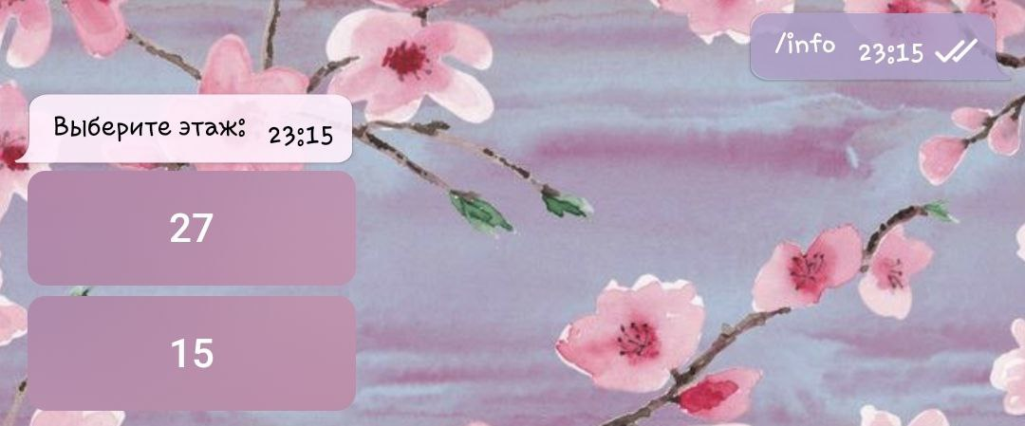
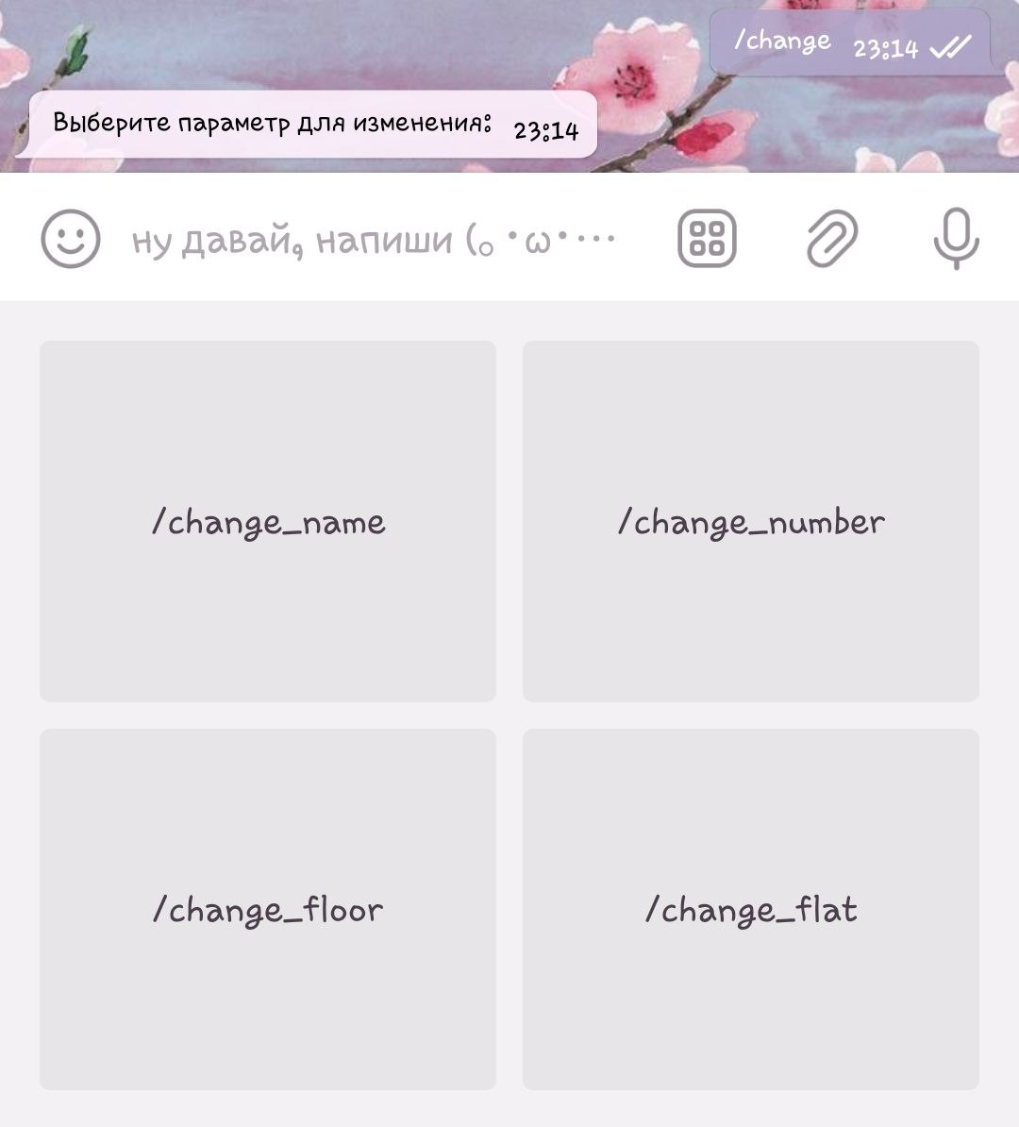
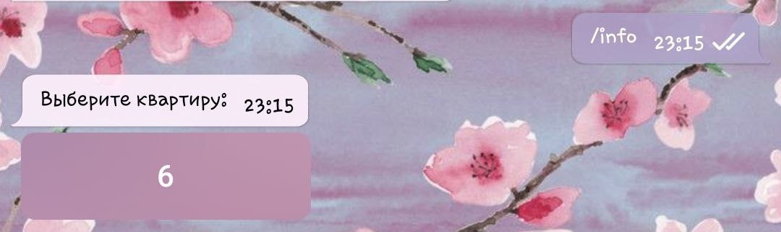
Особенности проекта:
Inline keyboard:
Reply keyboard:

Slide 8

Итоги:
Мы научились применять новые технологии Python и баз данных.
На практике применили структурирование и запись данных.
Научились использовать тг-ботов для упрощения и улучшения работы чатов жильцов.
Научились применять дизайн, новые команды для нашего проекта с помощью Python.

